Slide 1
OBVEZNI IZBIRNI PREDMETI ZA ŠOLSKO LETO 2024/2025 ZA UČENCE OD 7. DO 9. RAZREDA

Slide 2
Seznam ponujeni IP za učence 7. razreda
Seznam ponujeni IP za učence 8. razreda
Seznam ponujeni IP za učence 9. razreda

Slide 3
Seznam ponujeni IP za učence 7. razreda
Ansambelska igra
Filmska vzgoja
Francoščina
Klekljanje
Likovno snovanje
Nemščina
Obdelava gradiv les
Radio
Sodobna priprava hrane
Sonce, Luna, Zemlja
Šolsko novinarstvo
Šport gimnastika
Šport za sprostitev
Urejanje besedil

Slide 4
Ansambelska igra
Pri tem predmetu je poudarek na praktičnem delu: petju in igranju na inštrumente.
NAČIN IZVAJANJA: 35 ur (možnost termina enkrat na mesec – 4 h v popoldanskem času)
KOMU JE NAMENJEN: učencem 7., 8. in 9.razreda
PREDSTAVITEV:
Učenci bodo pri praktičnem delu spoznali različne inštrumente in načine igranja nanje. Naučili se bodo pravilne tehnike igranja in razvijali odgovornost za skupno sodelovanje. Naučili se bodo vrednotiti svoje dosežke in spoznali pomen sproščanja ob glasbi.
Poustvarjali bodo vokalne, inštrumentalne ter vokalno-inštrumentalne vsebine, spoznavali različne izvajalske sestave ter se navajali na samostojno orientacijo v partiturah in lastnih notnih zapisih.
Izražali bodo svojo ustvarjalnost, se preizkusili v skladanju in oblikovanju lastne spremljave, kreirali končni izdelek ter svoje dosežke predstavili z izvajanjem v razredu in javno.
OCENJEVANJE:
Oceno bodo pridobili iz praktičnega dela, kjer bodo morali pokazati tudi razumevanje nekaterih glasbenih izrazov, pojmov in obvladanje osnovne orientacije v glasbenem zapisu.
STROŠKI:
Obisk koncerta. (vstopnina pribl. 10 € + prevoz)
K izbirnemu predmetu so vabljeni učenci, ki radi ustvarjajo glasbo in si želijo pridobiti novega znanja ter izkušenj. (Obiskovanje glasbene šole NI pogoj za prijavo k izbirnemu predmetu.)

Slide 5
Filmska vzgoja
Filmska vzgoja je namenjena učencem 7. razreda in je enkrat na teden.
Ogledali si bomo filme in risanke različnih žanrov, spoznavali delo režiserja, scenarista, mojstra luči in zvoka, igralcev… Pogovarjali se bomo o tematiki, jih analizirali…
Naučili se bomo kreirati, montirati in bomo naredili lastno risanko ali kratek film.

Slide 6
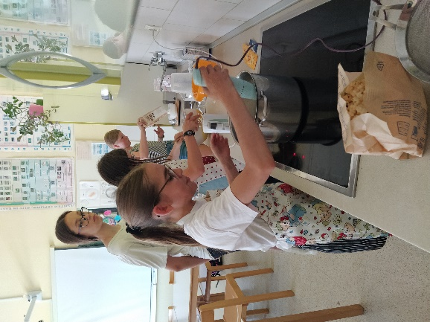
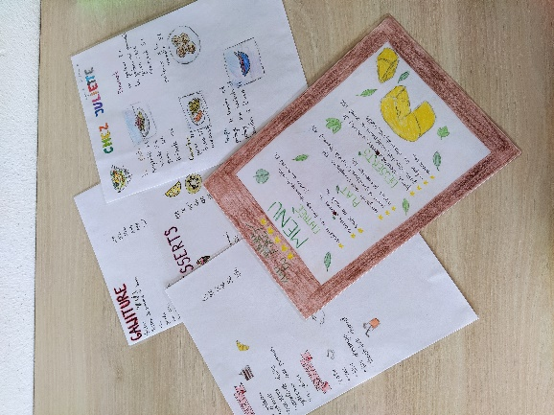
Francoščina
Francoščina je triletni predmet, ki se izvaja dve uri tedensko. Snov se nadgrajuje od 7. do 9. razreda, torej v 8. in 9. r. lahko nadaljujejo z učenjem le tisti, ki so predmet obiskovali že od 7. r.
Učenci bodo razvijali sposobnosti poslušanja, pogovarjanja, branja in pisanja v francoščini. Glavni cilj pouka francoščine v osnovni šoli je, da učenci vzljubijo francoski jezik in kulturo, da razumejo preproste govorne situacije in sproščeno ter samozavestno »klepetajo« po francosko.
V 7. r. je poudarek na praktični uporabi jezika s pomočjo osnovnega besedišča, ki spodbuja ustvarjalnost. Kratki in zabavni dialogi ter pesmi učence pritegnejo in jih spodbudijo, da sami pojejo, sestavljajo dialoge in jih zaigrajo. Delo poteka predvsem v dvojicah in skupinah, kjer imajo učenci možnost pogovarjanja. Pri učenju uporabljamo učbenik, veliko gradiva o Franciji in frankofonski kulturi najdemo na internetu. Nekatere učne pripomočke (spominske kartice, slikovni slovar, plakate …) izdelajo učenci sami. Spoznamo tudi različna področja francoske kulture; učence najbolj pritegne francoska kuhinja, v kateri se tudi sami preizkusijo na francoski kuharski delavnici.

Slide 7
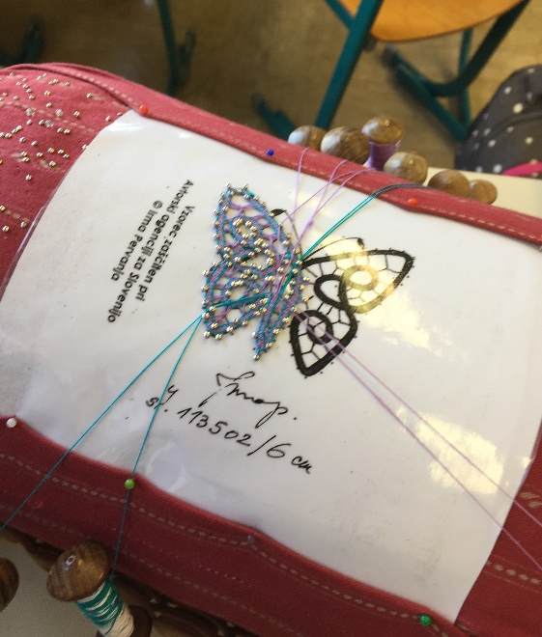
Klekljanje
Izbirni predmet KLEKLJANJE bo v šolskem letu 2024/25 ponujen prvič in sicer za učence in učenke 7. razreda.
Poleg praktičnega dela, ki obsega klekljanja kitice in ozkega risa, bomo spoznali tudi zgodovino čipkarstva, klekljarski pribor in terminologijo ter mednarodno barvno skalo.
Predznanje ni potrebno, kdor že kleklja pa bo svoje znanje individualno nadgradil.
Če imaš rad/a ročne spretnosti in estetiko ter so ti blizu vztrajnost, natančnost, samostojnost in kritičnost, potem se za eno uro na teden pridruži izbirnemu predmetu klekljanje in prispevaj k ohranjanju kulturne dediščine.

Slide 8
Likovno snovanje
Izvaja se po eno uro tedensko, skupaj letno 35 (32) ur.
S svojimi vzgojno-izobraževalnimi nalogami dopolnjuje vsebine rednega predmeta likovne umetnosti. Likovna umetnost pomaga otroku pri razvoju njegove celotne osebnosti. Vsebine so zasnovane po posameznih likovnih področjih na temeljih likovnega pojmovanja, ki jih učenec nadgrajuje glede na svoje sposobnosti. Učenci praktično in teoretično razvijajo občutljivost likovnega mišljenja, opazovanja, zaznavanja, domišljijo, vizualni spomin in ročne spretnosti na področjih risanja, slikanja in kiparstva.
LIKOVNO SNOVANJE I – 7. r. – vsebina:
· Kompozicija likovnega dela
· Prikazovanje površin
· Nastanek in vrsta pisav
· Učinkovanje barvnih ploskev
· Moda
· Oblikovanje kipov iz različnih materialov

Slide 9
Nemščina
1. Prepričan, da ne znaš nič nemško? Poveži!
2. Kaj so lastnosti izbirnega predmeta nemščine?
- pester in kvaliteten pouk, podprt z avdio in video vsebinami ter interaktivno tablo
- povezava z drugimi predmeti (likovna in glasbena umetnost, šport, geografija)
- spoznavanje kultur Nemčije, Avstrije in Švice
- širjenje splošne razgledanosti
- dobro vzdušje
- 2 uri tedensko
- 7. – 9. razred
Več jezikov znaš, več veljaš!
Vabljeni k vpisu!

Slide 10
Obdelava gradiv les
OBSEG: 35 ur/leto; 1 ura na teden
NAČIN DELA: Delo poteka v delavnici in učilnici za tehniko. Učenec/učenka pri pouku izbirnega predmeta izdela predmete iz lesa, ki so lahko kombinirani tudi z drugimi gradivi. Obdelovalne postopke, orodja, stroje in naprave za obdelavo lesa spoznava in se jih uči pri vajah na izbirnem predmetu. Delamo s stroji, napravami in pripomočki, ki so dovoljeni za uporabo v osnovni šoli. Del predmeta je tudi sodelovanje na natečajih in ekskurzija (ogled) ali praktična delavnica v sodelovanju s podjetjem v regiji enkrat v šol. letu v popoldanskem času.
POTREBŠČINE: Osnovno gradivo za delo naročimo v šoli in ga plačate s položnico. Dokončane in ocenjene izdelke učenec/učenka odnese domov.
OCENJEVANJE: Vključuje proces dela z upoštevanjem pravil varnosti, znanje o gradivih, pravilna uporaba orodja, strojev in pripomočkov (3 ocene v šolskem letu).

Slide 11
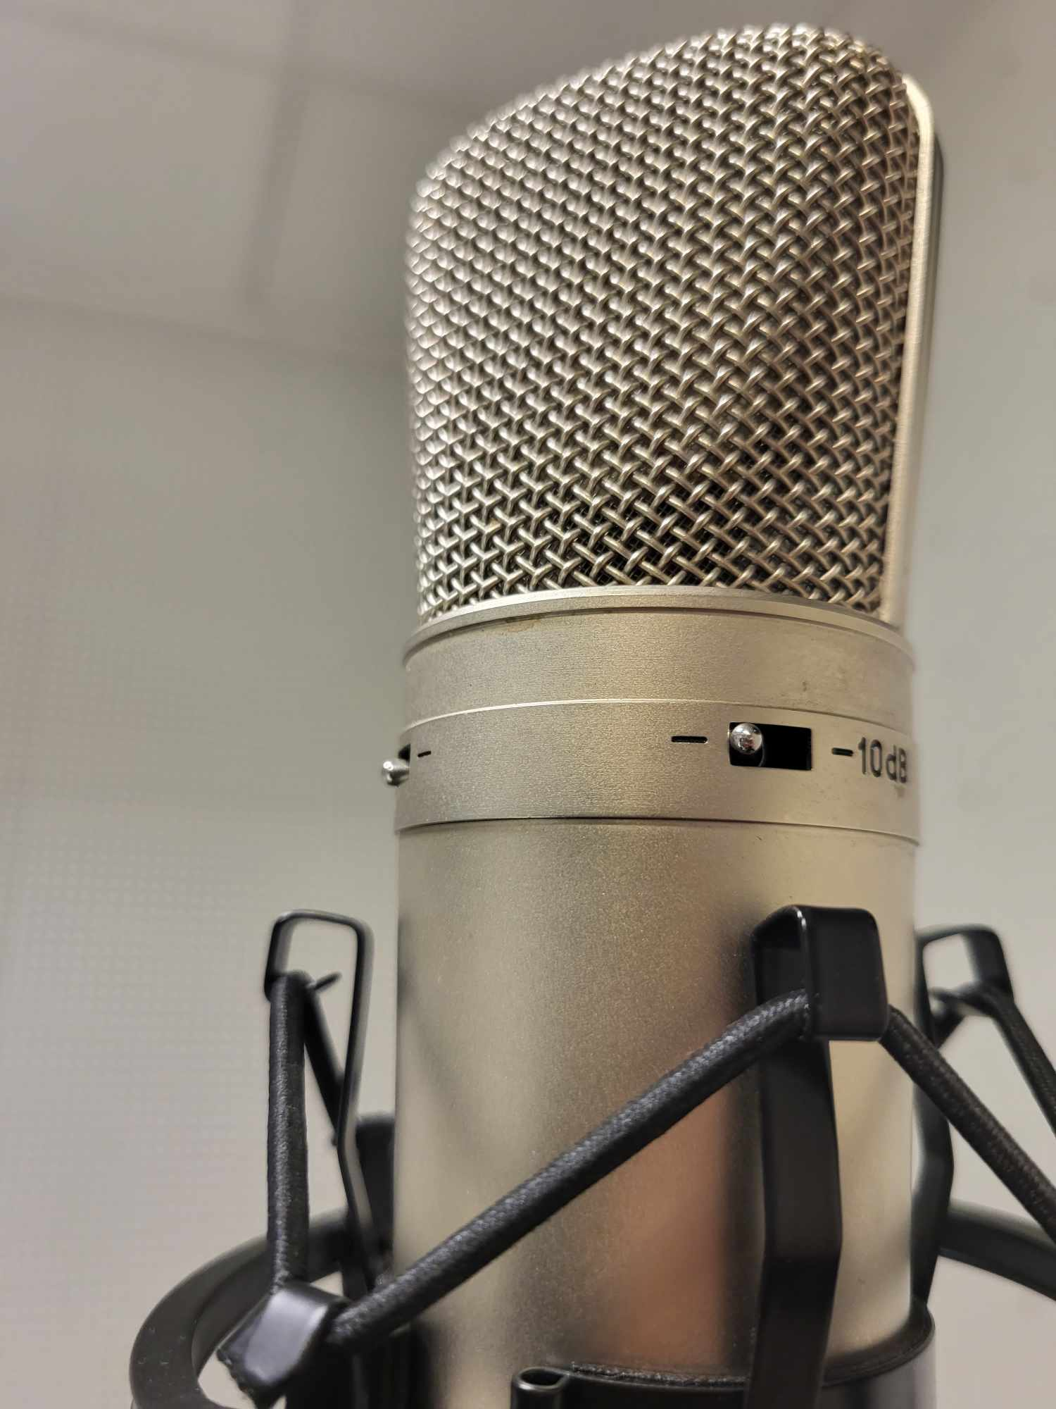
Radio
Radio je izbirni predmet, ki sodi v sklop predmetov vzgoja za medije. Izvaja se v 7., 8. in 9. razredu.
Učenci bodo spoznali značilnosti množičnega komuniciranja. Razvili bodo kritičen odnos do množičnih medijev ter spoznali razvoj in nastanek radia. Obiskali bodo radijsko postajo in se seznanili z novinarskim delom ter kodeksom. Tvorili bodo besedila in ustvarjali samostojne radijske oddaje.

Slide 12
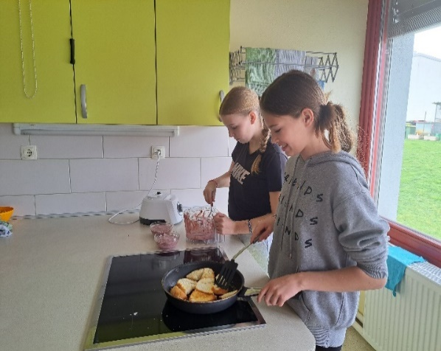
Sodobna priprava hrane
NAČIN IZVAJANJA: 35 ur (2 uri tedensko na 14 dni)
KOMU JE NAMENJEN: učencem 7. razreda
PREDSTAVITEV:
Učenci bodo pri praktičnem delu uporabljali različne kuharske postopke, hrano estetsko servirali in se ob skupni mizi urili tudi v bontonu pri jedi.
V okviru tega predmeta so načrtovane tudi delavnice na Srednji turistični in gostinski šoli v Radovljici. Tam bodo učenci seznanjeni z učnimi programi, ki jih šola izvaja, obenem pa tudi s praktičnim poukom, ki poteka na šoli, saj jim bodo dijaki kuharji skuhali kosilo, dijaki natakarji postregli, dijaki turistične šole pa za njih pripravili zabavne animacije.
OCENJEVANJE:
Večji del ocene bodo učenci dobili iz praktičnega dela, en del pa iz teoretičnega dela prehranskih vsebin, ki ga bodo izbrali sami.
STROŠKI:
delavnice v STGŠ Radovljica: 9 € + prevoz
cena posamezne praktične vaje v gospodinjski učilnici je od 2 € do 3 €.
Osnovna živila za pripravo obrokov priskrbi šola, stroške za ostala živila pa pokrivajo učenci. Za celo šolsko leto vodijo finančno evidenco in se na tak način učijo tudi finančnega opismenjevanja.
K izbirnemu predmetu so vabljeni vsi učenci, ki jim delo s hrano prinaša užitek.

Slide 13
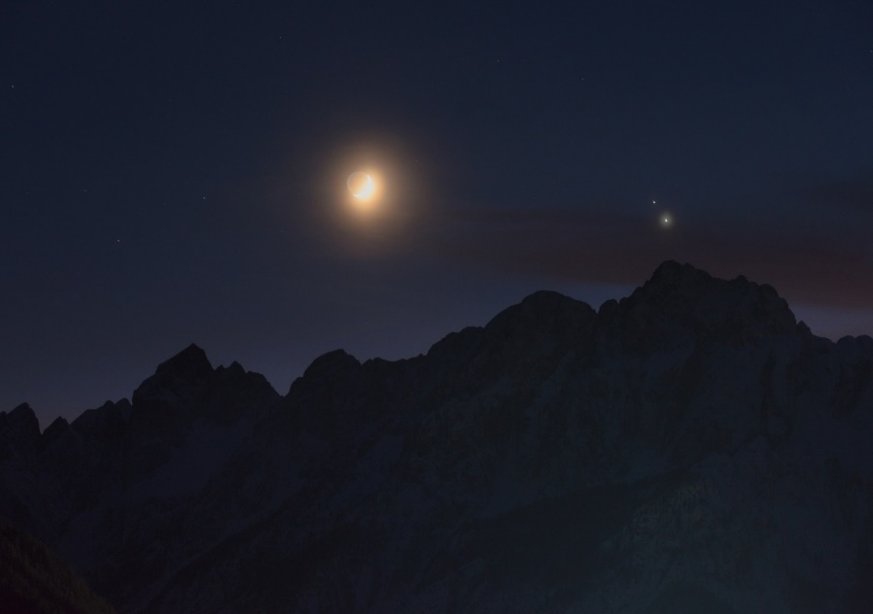
Sonce, Luna, Zemlja
Kot že naslov predmeta pove, se bomo največ ukvarjali z nam najbližjimi in za nas najpomembnejšimi vesoljskimi telesi in njihovimi gibanji. S pomočjo opazovanj in animacijskih modelov bomo poiskali odgovore na vprašanja kot so: Zakaj nastajajo letni časi? Zakaj prihaja do menjavanja dneva in noči? Zakaj z Zemlje vidimo Luno v različnih menah in zakaj nam Luna kaže vedno isti obraz?
V pouk bomo vključili večerno opazovanje Lune in planetov, ki so v času opazovanja vidni. Pri tem bomo uporabljali šolski teleskop. Ogledali si bomo tudi nekaj najbolj prepoznavnih ozvezdij.
Pozornost bomo namenili tudi aktualnim astronomskim dogodkom kot je na primer konjunkcija Saturna in Jupitra na spodnji sliki. Spremljali bomo novosti pri odkrivanju planetov okrog drugih zvezd, čakali na morebitni obisk kakšnega kometa…
Pripravljali se bomo tudi na tekmovanje iz astronomije, ki se ga lahko udeležijo tudi učenci sedmega razreda. Reševali bomo različne kvize, sestavljali križanke in rebuse z astronomsko vsebino…
Učenci si bodo ocene lahko pridobili z opazovalnimi nalogami, predstavitvami izbranih tem, reševanjem astronomskih kvizov…
Jupiter, Saturn in Luna nad Poncami. Saturn je temnejši in nad Jupitrom. Med veliko konjunkcijo decembra 2020 sta bila Jupiter in Saturn več kot štirikrat bližje kot na tej sliki. Avtor: Janez Kos

Slide 14
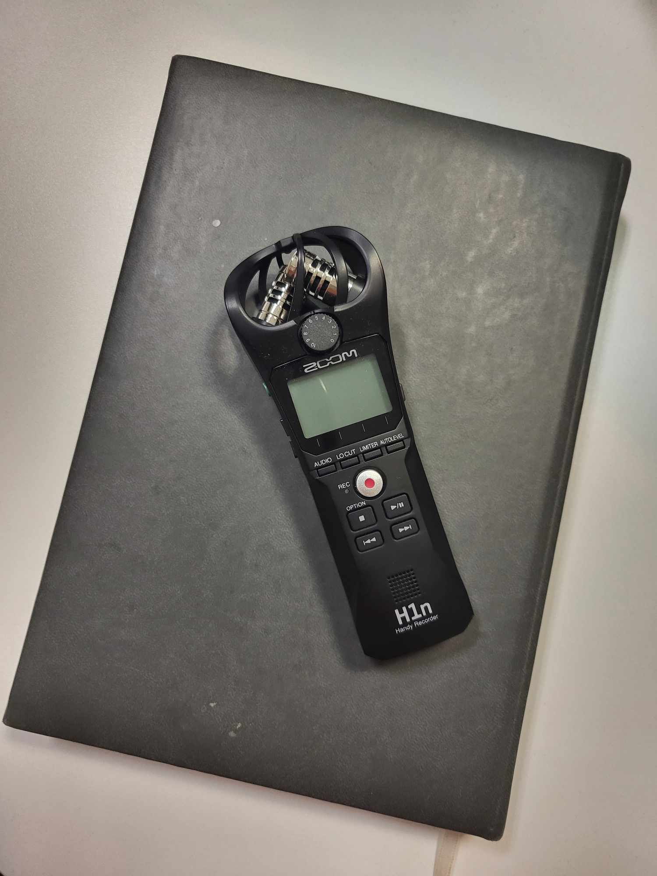
Šolsko novinarstvo
Šolsko novinarstvo je enoletni izbirni predmet, ki nadgrajuje predmet slovenščina. Izvaja se v 7., 8. in 9. razredu.
Učenci bodo spoznali, da je jezik najpomembnejši del kulturne dediščine in s tem temeljna prvina človekove osebne in narodne identitete. Zavedali se bodo različnih okoliščin rabe knjižnega in neknjižnega jezika, zato bodo znali pri sporazumevanju uporabiti govornemu položaju ustrezno socialno zvrst/podzvrst. Razvijali bodo sposobnosti za vse sporazumevalne dejavnosti (poslušanje, govorjenje, branje in pisanje). Presojali in vrednotili bodo izdelke medijev.
Predmet je namenjen vsem, ki bi radi spoznali delo novinarjev. In vsem tistim, ki bi se radi preizkusili v vlogi novinarja.

Slide 15
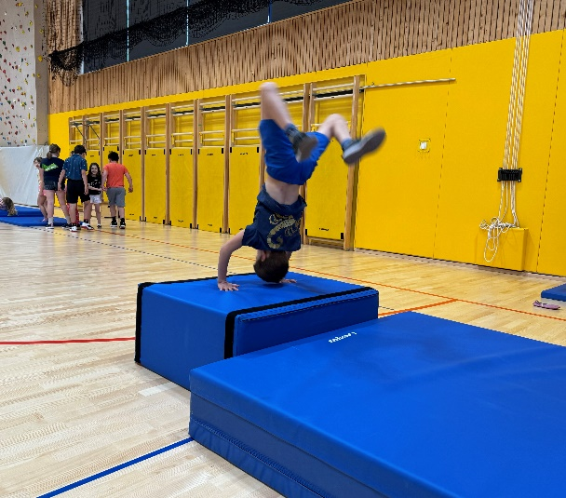
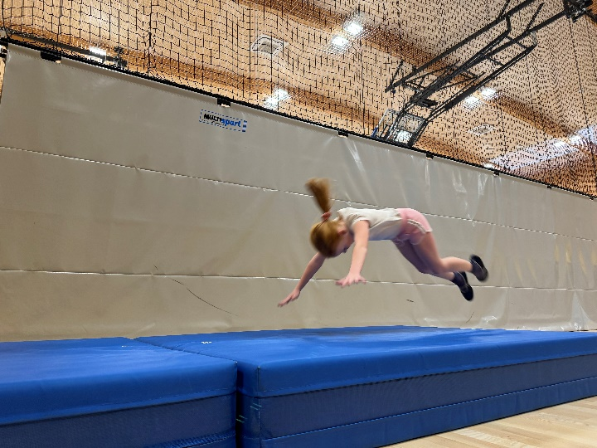
Šport gimnastika
Športna gimnastika pomaga pri vsestranskem razvoju. Na urah bomo nadgradili osnovne gimnastične elemente, premagovali orodja kot ovire, se spoznali s prvinami akrobatike in skoki na mali prožni ponjavi. Ure so ciljno naravnane ter zadovoljujejo potrebe po gibanju, razvijajo koordinacijo gibanja z izvajanjem naravnih oblik gibanja, temeljijo na vzgoji in socializaciji ter služijo tudi kot razvedrilo.
Za učence in učenke od 7. do 9. razreda.

Slide 16
Šport za sprostitev
Programu šport za sprostitev je v 7. razredu namenjenih 35 ur pouka.
Glavna cilja tega predmeta (poleg telesnega razvoja, razvoja gibalnih in funkcionalnih sposobnosti) sta prijetno doživljanje športa in seznaniti se z novimi športi , ki jih pri rednih urah športa ni ali pa jih je zelo malo.
V okviru rednega urnika se izvaja: splošna kondicijska priprava, badminton in namizni tenis. Nekaj vsebin se izvaja tudi izven urnika (po pouku ali v soboto) in sicer kolesarstvo, pohodništvo, športno strelstvo, tek na smučeh in dvodnevni športni tabor. Vsako leto se s tem predmetom udeležimo tudi pokljuškega maratona, katerega cilj je množičnost in prijetno druženje, ne pa dosežki posameznika. S tem pa so povezani stroški: prevoz na Pokljuko (5 EUR), športno strelstvo (2 EUR) in športni tabor (7 EUR).
Pouk poteka skupaj za učence in učenke.

Slide 17
Urejanje besedil
Predmet je enkrat na teden.
Pri predmetu se ukvarjamo z:
varno rabo interneta
reševanje spletih kvizov
oblikovanjem in kreiranjem dokumenta v Wordu, ki predstavlja osnovno zanje vsakega učenca. S tem si pridobi dobro izkušnje z uporabo tega programa; oblikuje besedilo, tabelo, sliko, kazalo, ozadje….
oblikovanje in kreiranje dokumenta v Power Pointu, ki je pomemben program za izdelovanje predstavitev
Spoznamo zanimivo aktualno spletno orodje za oblikovanje besedila, animacij, video posnetkov, fotoalbuma…
Pogledamo kaj nam nudi umetna inteligenca na področju urejanja besedil.
Naredimo svojo seminarsko nalogo – pravilno računalniško oblikovano.

Slide 18
Seznam ponujeni IP za učence 8. razreda
Ansambelska igra
Likovno snovanje
Multimedija
Način prehranjevanja
Nemščina
Radio
Šolsko novinarstvo
Šport gimnastika
Šport za zdravje
Varstvo pred naravnimi in drugimi nesrečami

Slide 19
Ansambelska igra
Pri tem predmetu je poudarek na praktičnem delu: petju in igranju na inštrumente.
NAČIN IZVAJANJA: 35 ur (možnost termina enkrat na mesec – 4 h v popoldanskem času)
KOMU JE NAMENJEN: učencem 7., 8. in 9.razreda
PREDSTAVITEV:
Učenci bodo pri praktičnem delu spoznali različne inštrumente in načine igranja nanje. Naučili se bodo pravilne tehnike igranja in razvijali odgovornost za skupno sodelovanje. Naučili se bodo vrednotiti svoje dosežke in spoznali pomen sproščanja ob glasbi.
Poustvarjali bodo vokalne, inštrumentalne ter vokalno-inštrumentalne vsebine, spoznavali različne izvajalske sestave ter se navajali na samostojno orientacijo v partiturah in lastnih notnih zapisih.
Izražali bodo svojo ustvarjalnost, se preizkusili v skladanju in oblikovanju lastne spremljave, kreirali končni izdelek ter svoje dosežke predstavili z izvajanjem v razredu in javno.
OCENJEVANJE:
Oceno bodo pridobili iz praktičnega dela, kjer bodo morali pokazati tudi razumevanje nekaterih glasbenih izrazov, pojmov in obvladanje osnovne orientacije v glasbenem zapisu.
STROŠKI:
Obisk koncerta. (vstopnina pribl. 10 € + prevoz)
K izbirnemu predmetu so vabljeni učenci, ki radi ustvarjajo glasbo in si želijo pridobiti novega znanja ter izkušenj. (Obiskovanje glasbene šole NI pogoj za prijavo k izbirnemu predmetu.)

Slide 20
Likovno snovanje
Izvaja se po eno uro tedensko, skupaj letno 35 (32) ur.
S svojimi vzgojno-izobraževalnimi nalogami dopolnjuje vsebine rednega predmeta likovne umetnosti. Likovna umetnost pomaga otroku pri razvoju njegove celotne osebnosti. Vsebine so zasnovane po posameznih likovnih področjih na temeljih likovnega pojmovanja, ki jih učenec nadgrajuje glede na svoje sposobnosti. Učenci praktično in teoretično razvijajo občutljivost likovnega mišljenja, opazovanja, zaznavanja, domišljijo, vizualni spomin in ročne spretnosti na področjih risanja, slikanja in kiparstva.
LIKOVNO SNOVANJE II – 8. r. – vsebina:
· Prikazovanje likovnega prostora
· Vidno-vizualno ravnovesje
· Nastanek črte z gibanjem točke
· Glasba in likovni motiv
· Plakat
· Barvna grafika
· Umetnost oblikovanja prostora

Slide 21
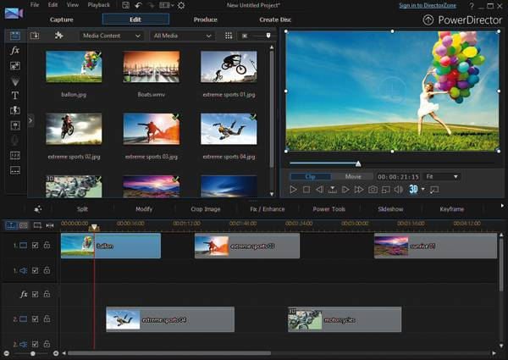
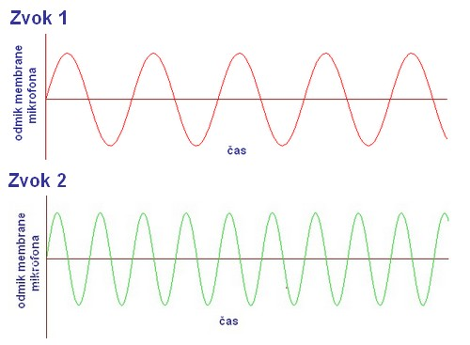
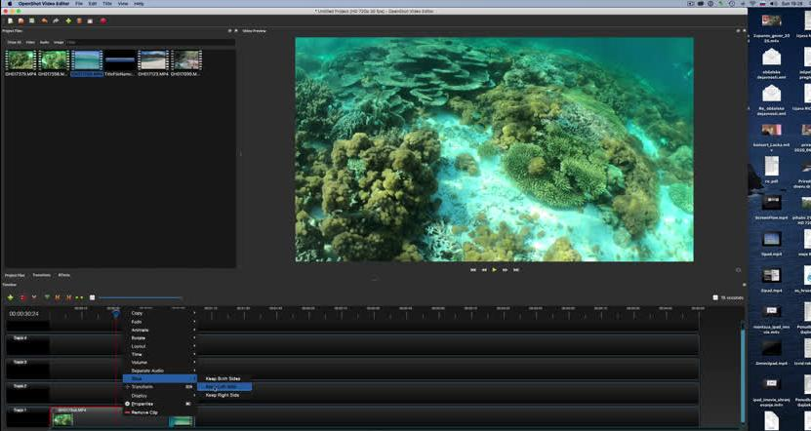
Multimedija
Predmet se izvaja enkrat na teden.
Pri tem predmetu ustvarjamo z raznimi mediji:
pisani mediji,
video posnetki,
fotografije,
zvok.
Vse te medije sestavimo v zanimivo celoto in naredimo krasne multimedijske izdelke z raznimi orodji, tako spletnimi kot namiznimi.

Slide 22
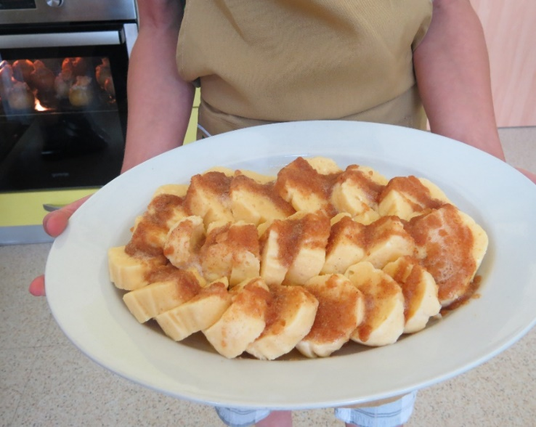
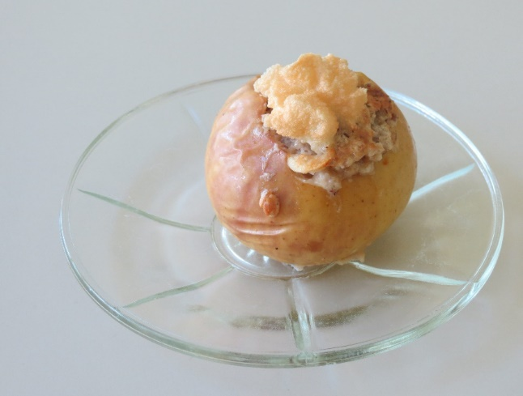
Način prehranjevanja
Izbirni predmet je namenjen učencem 8. razreda. Učenci bodo pri praktičnem delu spoznavali stare jedi, značilne za različne slovenske pokrajine. Pripravljali pa bodo tudi jedi, ki jih jedo v drugih državah oz. na drugih celinah.
V okviru tega predmeta so načrtovane tudi delavnice na domačiji, kjer imajo dopolnilno dejavnost s področja kulinarike. Tam se bodo učenci urili v pripravi testenin, peki kruha in krušnega peciva. K izbirnemu predmetu so vabljeni vsi učenci, ki jim priprava in spoznavanje različnih okusov hrane prinaša užitek.

Slide 23
Nemščina
1. Prepričan, da ne znaš nič nemško? Poveži!
2. Kaj so lastnosti izbirnega predmeta nemščine?
- pester in kvaliteten pouk, podprt z avdio in video vsebinami ter interaktivno tablo
- povezava z drugimi predmeti (likovna in glasbena umetnost, šport, geografija)
- spoznavanje kultur Nemčije, Avstrije in Švice
- širjenje splošne razgledanosti
- dobro vzdušje
- 2 uri tedensko
- 7. – 9. razred
Več jezikov znaš, več veljaš!
Vabljeni k vpisu!

Slide 24
Radio
Radio je izbirni predmet, ki sodi v sklop predmetov vzgoja za medije. Izvaja se v 7., 8. in 9. razredu.
Učenci bodo spoznali značilnosti množičnega komuniciranja. Razvili bodo kritičen odnos do množičnih medijev ter spoznali razvoj in nastanek radia. Obiskali bodo radijsko postajo in se seznanili z novinarskim delom ter kodeksom. Tvorili bodo besedila in ustvarjali samostojne radijske oddaje.

Slide 25
Šolsko novinarstvo
Šolsko novinarstvo je enoletni izbirni predmet, ki nadgrajuje predmet slovenščina. Izvaja se v 7., 8. in 9. razredu.
Učenci bodo spoznali, da je jezik najpomembnejši del kulturne dediščine in s tem temeljna prvina človekove osebne in narodne identitete. Zavedali se bodo različnih okoliščin rabe knjižnega in neknjižnega jezika, zato bodo znali pri sporazumevanju uporabiti govornemu položaju ustrezno socialno zvrst/podzvrst. Razvijali bodo sposobnosti za vse sporazumevalne dejavnosti (poslušanje, govorjenje, branje in pisanje). Presojali in vrednotili bodo izdelke medijev.
Predmet je namenjen vsem, ki bi radi spoznali delo novinarjev. In vsem tistim, ki bi se radi preizkusili v vlogi novinarja.

Slide 26
Šport gimnastika
Športna gimnastika pomaga pri vsestranskem razvoju. Na urah bomo nadgradili osnovne gimnastične elemente, premagovali orodja kot ovire, se spoznali s prvinami akrobatike in skoki na mali prožni ponjavi. Ure so ciljno naravnane ter zadovoljujejo potrebe po gibanju, razvijajo koordinacijo gibanja z izvajanjem naravnih oblik gibanja, temeljijo na vzgoji in socializaciji ter služijo tudi kot razvedrilo.
Za učence in učenke od 7. do 9. razreda.

Slide 27
Šport za zdravje
Programu šport za zdravje je v 8. razredu namenjenih 35 ur pouka.
Program je namenjen nadgradnji tistih vsebin rednega pouka športa, s katerimi lahko vplivamo na zdravje in dobro počutje (splošna kondicijska priprava, atletika, košarka, nogomet, odbojka, rokomet). Vsebina in izpeljava predmeta omogočajo spoznavanje različnih vplivov gibalnih dejavnosti na zdravje, razumevanje pomena telesne in duševne sprostitve, nadomeščanje negativnih učinkov sodobnega življenja ter pridobivanje znanj, ki učencem omogočajo, da si v prostem času izberejo sebi primerne športne vsebine in obremenitve.
Pouk poteka skupaj za učence in učenke.
V okviru tega predmeta se vsako leto udeležimo ljubljanskega maratona (konec oktobra – sobota). Osnovni namen naše udeležbe je množičnost in druženje, ne pa tekmovalni dosežki posameznika. S tem pa so povezani tudi stroški prevoza, ki znašajo približno 5 EUR. V septembru pa imamo predviden dvodnevni športni tabor v Lučinah (strošek 7 EUR).

Slide 28
Varstvo pred naravnimi in drugimi nesrečami
Pri predmetu bomo obravnavali:
vrste nesreč
ukrepe ob nesrečah
osnove prve pomoči
opremo za reševanje
sile v sistemu zaščite in reševanja, torej gasilce, nujno medicinsko pomoč, gorsko reševalno službo, jamarsko reševalno službo, policijo, vojsko itd.
PRAKTIČNE VAJE
Vabljeni k vpisu!

Slide 29
Seznam ponujeni IP za učence 9. razreda
Ansambelska igra
Izbirni šport gimnastika
Izbirni šport košarka
Izbirni šport nogomet
Izbirni šport odbojka
Likovno snovanje
Nemščina
Računalniška omrežja
Radio
Retorika
Risanje v geometriji in tehniki
Šolsko novinarstvo

Slide 30
Ansambelska igra
Pri tem predmetu je poudarek na praktičnem delu: petju in igranju na inštrumente.
NAČIN IZVAJANJA: 35 ur (možnost termina enkrat na mesec – 4 h v popoldanskem času)
KOMU JE NAMENJEN: učencem 7., 8. in 9.razreda
PREDSTAVITEV:
Učenci bodo pri praktičnem delu spoznali različne inštrumente in načine igranja nanje. Naučili se bodo pravilne tehnike igranja in razvijali odgovornost za skupno sodelovanje. Naučili se bodo vrednotiti svoje dosežke in spoznali pomen sproščanja ob glasbi.
Poustvarjali bodo vokalne, inštrumentalne ter vokalno-inštrumentalne vsebine, spoznavali različne izvajalske sestave ter se navajali na samostojno orientacijo v partiturah in lastnih notnih zapisih.
Izražali bodo svojo ustvarjalnost, se preizkusili v skladanju in oblikovanju lastne spremljave, kreirali končni izdelek ter svoje dosežke predstavili z izvajanjem v razredu in javno.
OCENJEVANJE:
Oceno bodo pridobili iz praktičnega dela, kjer bodo morali pokazati tudi razumevanje nekaterih glasbenih izrazov, pojmov in obvladanje osnovne orientacije v glasbenem zapisu.
STROŠKI:
Obisk koncerta. (vstopnina pribl. 10 € + prevoz)
K izbirnemu predmetu so vabljeni učenci, ki radi ustvarjajo glasbo in si želijo pridobiti novega znanja ter izkušenj. (Obiskovanje glasbene šole NI pogoj za prijavo k izbirnemu predmetu.)

Slide 31
Izbirni šport gimnastika
Športna gimnastika pomaga pri vsestranskem razvoju. Na urah bomo nadgradili osnovne gimnastične elemente, premagovali orodja kot ovire, se spoznali s prvinami akrobatike in skoki na mali prožni ponjavi. Ure so ciljno naravnane ter zadovoljujejo potrebe po gibanju, razvijajo koordinacijo gibanja z izvajanjem naravnih oblik gibanja, temeljijo na vzgoji in socializaciji ter služijo tudi kot razvedrilo.
Za učence in učenke od 7. do 9. razreda.

Slide 32
Izbirni šport košarka
Predmet se bo izvajal enkrat tedensko preduro ali 6. oz. 7. uro. Namenjen je tako fantom kot puncam.
Učenci in učenke bodo spoznali osnove, ki so potrebne za igranje košarke. Naučili se bodo osnovnih košarkarskih pravil ter osnovne tehnične elemente (vodenja, podaje, lovljenje, meti na koš).
Košarka je eden najbolj kompleksnih športov, tako da bodo učenci zagotovo pridobili veliko novega znanja, ki jim bo omogočal, da v igri uživajo.
Spoznali se bodo tudi z osnovnimi taktičnimi elementi, ki so sestavni del košarkarske igre (odkrivanja, vtekanja, križanja, skok, blokade).
Kot dodatna vsebina bo vključen tudi ogled košarkarske tekme v Stožicah (strošek za prevoz pribl. 5 EUR).
Cilji predmeta so nadgraditi tehnična in taktična znanja ter poznavanja in spoštovanja pravil košarkarske igre. Skozi igro bomo pri učencih in učenkah spodbujali medsebojno sodelovanje, spoštovanje in zdravo tekmovalnost.
Učenci pridobijo ocene iz teoretičnega znanja (pravila) ter tehnično-taktičnega znanja.

Slide 33
Izbirni šport nogomet
IŠP Obojka, IŠP Nogomet: predmeta potekata enkrat tedensko pred uro oz. 6. ali 7. šolsko uro. V prvi polovici leta je poudarek na tehničnih elementih (prav tako ocena), v drugi polovici leta pa na taktičnih elementih (prav tako ocena)in igri. K obema predmetoma lahko pristopijo tako dečki kot deklice.

Slide 34
Izbirni šport odbojka
IŠP Obojka, IŠP Nogomet: predmeta potekata enkrat tedensko pred uro oz. 6. ali 7. šolsko uro. V prvi polovici leta je poudarek na tehničnih elementih (prav tako ocena), v drugi polovici leta pa na taktičnih elementih (prav tako ocena)in igri. K obema predmetoma lahko pristopijo tako dečki kot deklice.

Slide 35
Likovno snovanje
Izvaja se po eno uro tedensko, skupaj letno 35 (32) ur.
S svojimi vzgojno-izobraževalnimi nalogami dopolnjuje vsebine rednega predmeta likovne umetnosti. Likovna umetnost pomaga otroku pri razvoju njegove celotne osebnosti. Vsebine so zasnovane po posameznih likovnih področjih na temeljih likovnega pojmovanja, ki jih učenec nadgrajuje glede na svoje sposobnosti. Učenci praktično in teoretično razvijajo občutljivost likovnega mišljenja, opazovanja, zaznavanja, domišljijo, vizualni spomin in ročne spretnosti na področjih risanja, slikanja in kiparstva.
LIKOVNO SNOVANJE III – 9. r. – vsebina:
· Zlati rez
· Obrnjena perspektiva – aspektiva
· Kip in ambient
· Načrtovanje prostorskih sprememb v dom. okolju
· Vizualni mediji

Slide 36
Nemščina
1. Prepričan, da ne znaš nič nemško? Poveži!
2. Kaj so lastnosti izbirnega predmeta nemščine?
- pester in kvaliteten pouk, podprt z avdio in video vsebinami ter interaktivno tablo
- povezava z drugimi predmeti (likovna in glasbena umetnost, šport, geografija)
- spoznavanje kultur Nemčije, Avstrije in Švice
- širjenje splošne razgledanosti
- dobro vzdušje
- 2 uri tedensko
- 7. – 9. razred
Več jezikov znaš, več veljaš!
Vabljeni k vpisu!

Slide 37
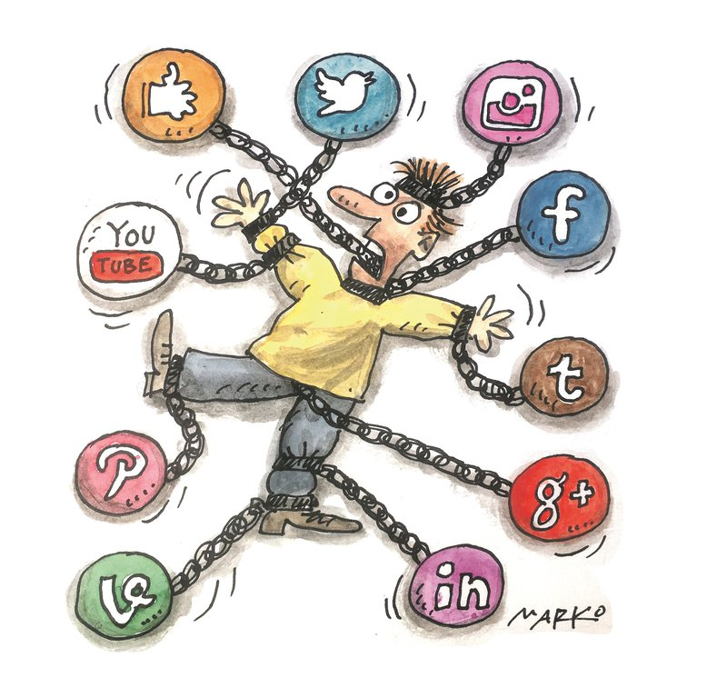
Računalniška omrežja
Predmet se izvaja enkrat na teden.
Vse okoli nas imamo omrežja, ki nas obkrožajo: radijska, električna, komunalna, vodna, računalniška…
Učenci dobro poznajo tudi socialna omrežja. O njih se bomo pogovarjali in izpostavili prednosti in slabosti.
Ponovili bomo osnovo znanje digitalnih kompetenc osnovnošolskega učenca.
Spoznali bomo delovanje in pravila računalniškega omrežja. Se ukvarjali z varnostjo, izrazi, IP številkami, protivirusni programi…
Naredili bomo svojo spleto stran.

Slide 38
Radio
Radio je izbirni predmet, ki sodi v sklop predmetov vzgoja za medije. Izvaja se v 7., 8. in 9. razredu.
Učenci bodo spoznali značilnosti množičnega komuniciranja. Razvili bodo kritičen odnos do množičnih medijev ter spoznali razvoj in nastanek radia. Obiskali bodo radijsko postajo in se seznanili z novinarskim delom ter kodeksom. Tvorili bodo besedila in ustvarjali samostojne radijske oddaje.

Slide 39
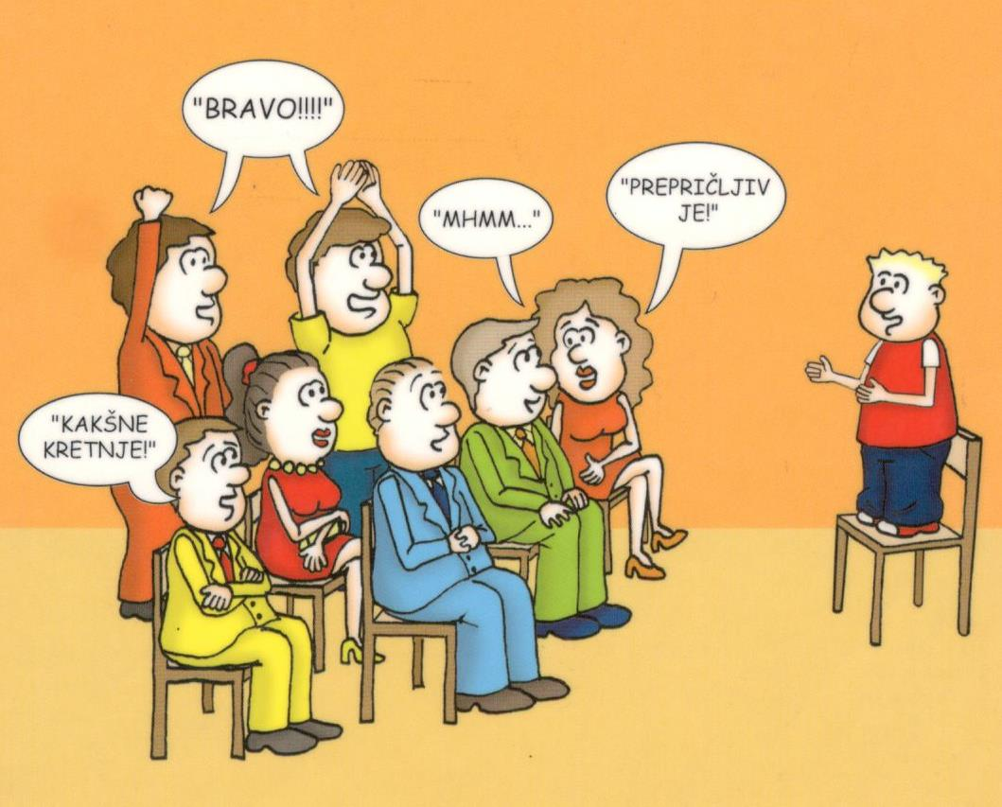
Retorika
Retorika oz. veda o govorništvu je izbirni predmet v 9. razredu (1 ura na teden, skupaj 32 ur).
Glavni cilj je naučiti se javno nastopati in izražati svoja stališča ter učinkovito prepričevati in argumentirati svoje mnenje.
Nekaj vsebin iz učnega načrta:
kaj je retorika
kratka zgodovina retorike
sredstva prepričevanja, dobri in slabi argumenti
kako razporediti vsebino
kako si zapomniti besedilo
kako se pripraviti na govorni nastop
kako zmanjšati tremo in strah pred nastopanjem
kaj pove govorica telesa
opazovanje javnih nastopov
branje znanih govorov iz preteklosti in sodobnega časa
pisanje govorov na različne teme
analiza govorov
izvajanje govornih nastopov in analiza
kako rešiti nepredvidene zagate/zaplete med nastopom
kako nastopati na videokonferencah in drugih spletnih omrežjih
Načrtujemo tri ocene v šolskem letu (dve za govorni nastop in eno za analizo nekega govora oz. nastopa). Veliko je dela v skupinah.

Slide 40
Risanje v geometriji in tehniki
OBSEG: 32 ur/leto; 1 ura na teden
NAČIN DELA: Delo poteka v računalniški učilnici in šolski učilnici in delavnici za tehniko. Učenci nadgradijo znanja in izkušnje o grafičnem oblikovanju in načrtovanju predmetov z računalniškimi programi. Izvedejo proces od ideje za izdelek, izdelave tehnične in tehnološke dokumentacije do praktične izdelave izdelkov iz različnih gradiv in preizkusov. Učenci pri pouku izvedejo proces 3D modeliranja in 3D tiskanja ter laserskega rezanja in graviranja. Del predmeta je tudi sodelovanje na natečajih in ekskurzija (ogled) ali praktična delavnica v sodelovanju s podjetjem v regiji enkrat v šol. letu v popoldanskem času.
POTREBŠČINE: Osnovno gradivo za delo naročimo v šoli in ga plačate s položnico. Dokončane in ocenjene izdelke učenec/učenka odnese domov. OCENJEVANJE: Vključuje proces dela z upoštevanjem pravil varnosti, znanje o gradivih in tehnoloških postopkih, znanje računalniškega modeliranja in načrtovanja, grafični izdelki in izdelki iz gradiv (3 ocene v šolskem letu).

Slide 41
Šolsko novinarstvo
Šolsko novinarstvo je enoletni izbirni predmet, ki nadgrajuje predmet slovenščina. Izvaja se v 7., 8. in 9. razredu.
Učenci bodo spoznali, da je jezik najpomembnejši del kulturne dediščine in s tem temeljna prvina človekove osebne in narodne identitete. Zavedali se bodo različnih okoliščin rabe knjižnega in neknjižnega jezika, zato bodo znali pri sporazumevanju uporabiti govornemu položaju ustrezno socialno zvrst/podzvrst. Razvijali bodo sposobnosti za vse sporazumevalne dejavnosti (poslušanje, govorjenje, branje in pisanje). Presojali in vrednotili bodo izdelke medijev.
Predmet je namenjen vsem, ki bi radi spoznali delo novinarjev. In vsem tistim, ki bi se radi preizkusili v vlogi novinarja.

